Slide 1
ПРОПАГАНДА ПРИЕМОВ САМОЗАЩИТЫ В РАМКАХ ПОДГОТОВКИ В ОБЛАСТИ ГРАЖДАНСКОЙ ОБОРОНЫ И ЗАЩИТЫ ОТ ЧРЕЗВЫЧАЙНЫХ СИТУАЦИЙ
Заместитель начальника кафедры (организации управления повседневной деятельности МЧС России)
Академии гражданской защиты МЧС России
доктор исторических наук, полковник
Багдасарян Артем Олегович

Slide 2
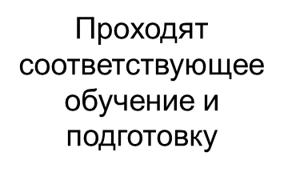
Категории населения, подлежащих подготовке
руководители федеральных органов исполнительной власти, высшие должностные лица субъектов Российской Федерации, должностные лица местного самоуправления и руководители организаций ;
работники федеральных органов исполнительной власти, органов государственной власти субъектов Российской Федерации, органов местного самоуправления и организаций, включенные в состав структурных подразделений, уполномоченных на решение задач в области гражданской обороны, эвакуационных и эвакоприемных комиссий, а также комиссий по вопросам повышения устойчивости функционирования объектов экономики, руководители, педагогические работники и инструкторы гражданской обороны учебно-методических центров по гражданской обороне и чрезвычайным ситуациям субъектов Российской Федерации и курсов гражданской обороны муниципальных образований, преподаватели предмета "Основы безопасности жизнедеятельности" и дисциплины "Безопасность жизнедеятельности" организаций, осуществляющих образовательную деятельность по основным общеобразовательным программам (кроме образовательных программ дошкольного образования), образовательным программам среднего профессионального образования и образовательным программам высшего образования;
личный состав формирований и служб;
г) работающее население
д) обучающиеся организаций, осуществляющих образовательную деятельность по основным общеобразовательным программам (кроме образовательных программ дошкольного образования), образовательным программам среднего профессионального образования и образовательным программам высшего образования (кроме программ подготовки научных и научно-педагогических кадров в аспирантуре (адъюнктуре), программ ординатуры, программ ассистентуры-стажировки);
е) неработающее население
Проходят подготовку
2

Slide 3
Обучение в области ГО и ЧС заключается в:
ДЛЯ
Работающего и неработающего населения, обучающихся образовательных учреждений
Обучение — это деятельность по изменению и адаптации поведения субъекта обучения с целями выживания, развития, совершенствования.
Обучение — это целенаправленный педагогический процесс организации и стимулирования активной учебно-познавательной деятельности учащихся по овладению знаниями, умениями и навыками, развитию творческих способностей и нравственных этических взглядов.
Руководители, работники гражданской обороны, УМЦ и курсов ГО и ЧС, преподаватели ОБЖ и БЖД, личный состав формирований и служб
ДЛЯ

Slide 4
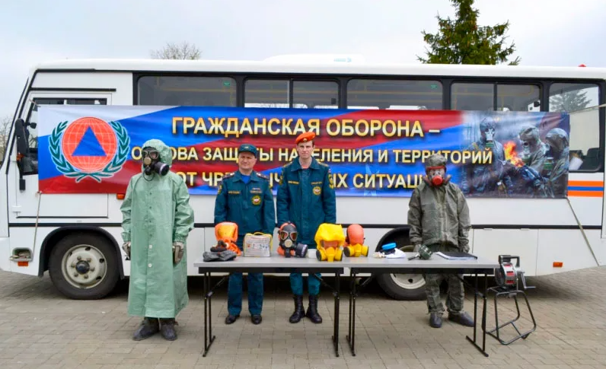
Формы подготовки работающего и неработающего населения, обучающихся образовательных учреждений
Пропаганда знаний в области гражданской обороны
Изучение предмета «ОБЖ» и дисциплины «БЖД»
Проведение бесед, лекций, просмотр учебных фильмов, привлечение на учения и тренировки по месту жительства

Slide 5
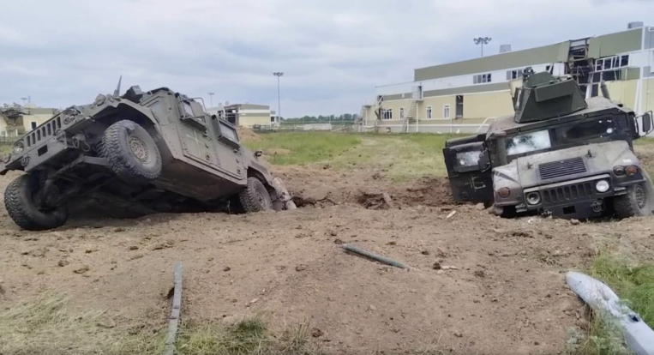
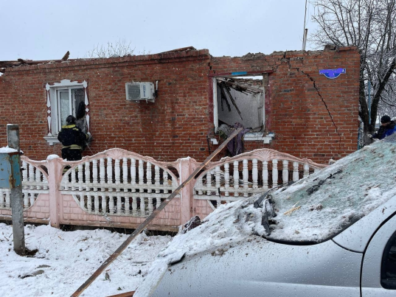
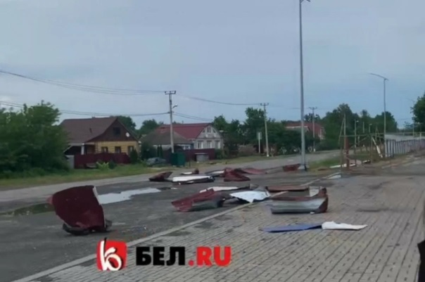
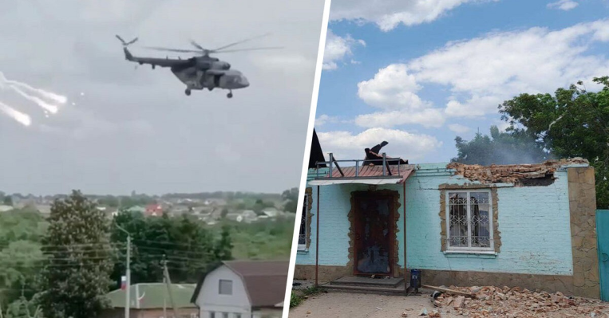
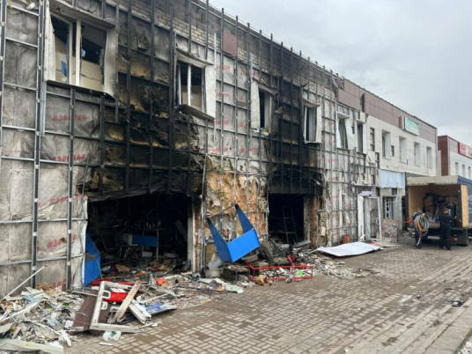
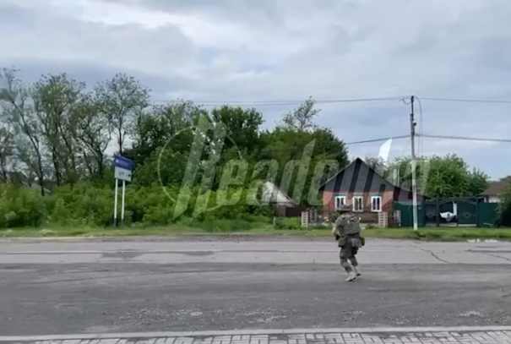
Нападение диверсантов в Белгородской области
Обстрелы приграничных
российский населенных пунктов

Slide 6
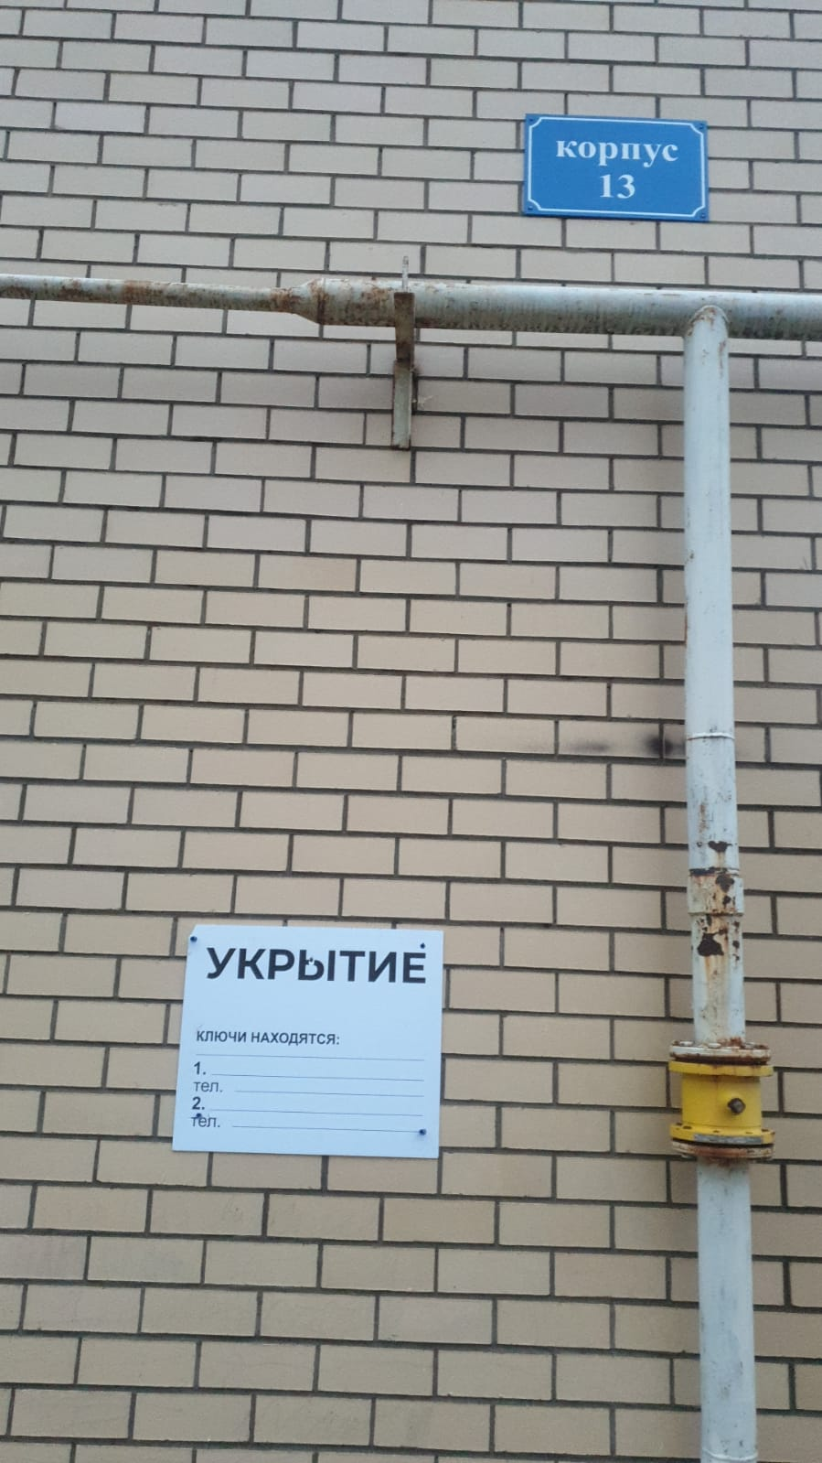
Информация о нахождении ЗС ГО в мкрн Скуратовский г. Тула. Нет сведений о правилах пользования ЗС ГО, порядке его занятия и т.п.
Фото предоставлено жителем
Учебник для школьников по ОБЖ. В содержании учебника нет вопросов по действиям в случае обстрелов или по сигналам ГО

Slide 7
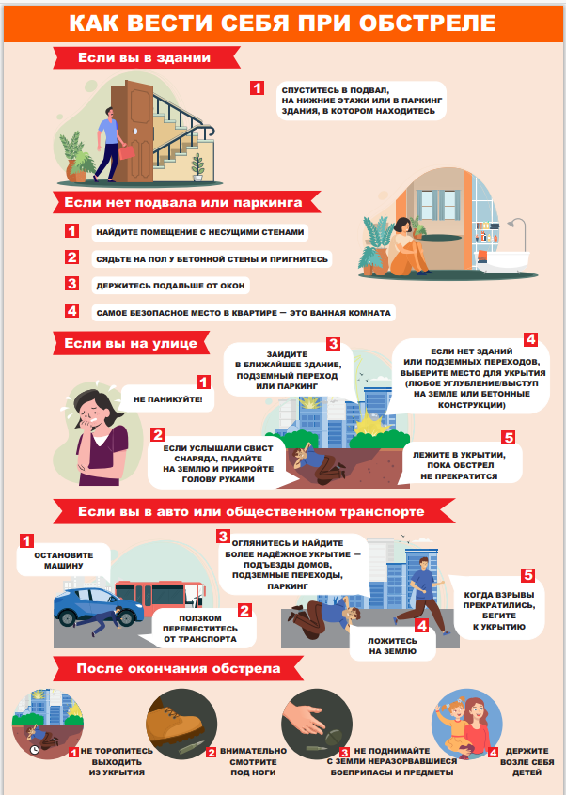
Наглядные материалы
Плакат с официального сайта ГУ МЧС России по Ростовской области
Буклет УМЦ ГО и ЧС Брянской области
Учебные фильмы Управления ГО и ЧС Белгородской области

Slide 8
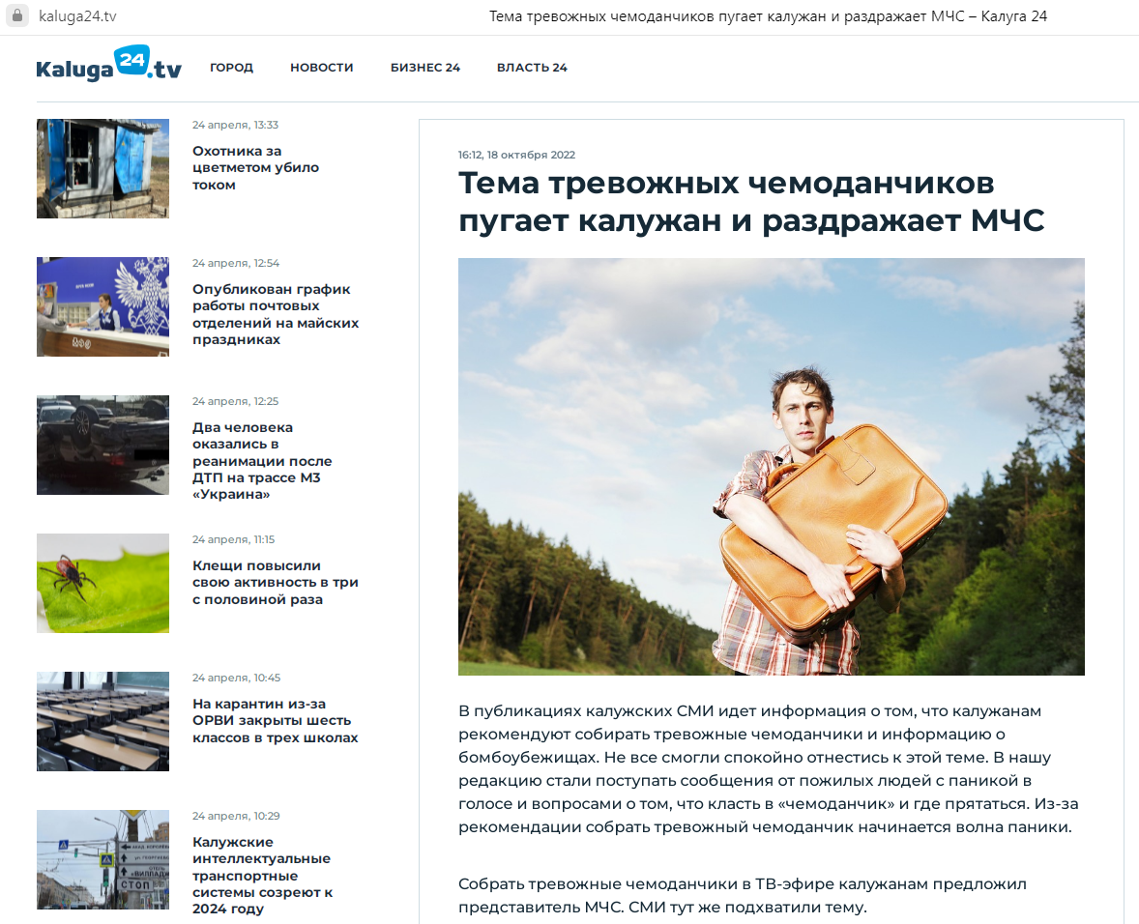
Использование информации МЧС России в целях информационно-психологического противоборства

Slide 9
Предложения по совершенствованию подготовки населения по ГО и ЧС
МЧС России осуществляет организационно-методическое руководство функционированием и развитием единой системы подготовки населения в области гражданской обороны и защиты от чрезвычайных ситуаций природного и техногенного характера.
Проработать вопрос об изучении обучающимися правил действий в случае возникновения опасностей в результате военных конфликтов.
ОБУЧАЮЩИЕСЯ ДОЛЖНЫ ЗНАТЬ:
правила поведения в случае обстрелов, воздушных налетов, использования оружия массового поражения и т.п.),
действия по сигналам гражданской обороны,
порядок занятия защитных сооружений гражданской обороны
как вести в себя в ходе проведения эвакуационных мероприятий
какие органы и учреждения и где осуществляют подготовку населения по гражданской обороне и защите от чрезвычайных ситуаций

Slide 10
Предложения по совершенствованию подготовки населения по ГО и ЧС
Разработать рекомендации для органов исполнительной власти субъектов Российской Федерации, органов местного самоуправления и УМЦ и курсов ГО и ЧС по подготовке работающего и неработающего населения.
Разработать и направить в органы исполнительной власти субъектов Российской Федерации, органы местного самоуправления, УМЦ и курсы ГО и ЧС учебные фильмы, материалы, плакаты для распространения среди населения.
Организовать взаимодействие со средствами массовой информации по периодической публикации учебных фильмов и репортажей, входе которых будут доводиться правила поведения населения при возникновении чрезвычайных ситуаций мирного и военного времени.
Привлечь к созданию агитационных и наглядных материалов специалистов PR-технологий и по взаимодействию с населением

Slide 11
Благодарю
за внимание!

